Slide 1
Исследование функции на монотонность и экстремумы с помощью производной.
Презентацию подготовила
Учитель математики І кв. категории
Наседкина О. А.

Slide 2
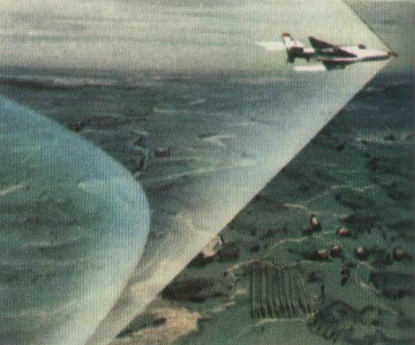
Теория без практики мертва
или бесплодна,
практика без теории
невозможна или пагубна.
Для теории нужны знания,
для практики,
сверх всего того, и умение
А.Н. Крылов

Slide 3
Цель урока:
Продолжить работу над формированием навыков исследования функции на монотонность и экстремумы с помощью производной

Slide 4


Повторение 2011 год – юбилейный. А вот какому юбилею он посвящен, поможет узнать слово, которое у вас получится, если вы верно найдете значения выражений и расположите полученные числа в порядке убывания. Вы прочитаете слово, которому посвящен этот год.
СЧИТАЙТЕ

Slide 5
Вычислить производную в указанной точке
Функция | Точка | Ответ | Буква
1) y = |  |  | М
2) y = |  |  | Т
3) y = |  |  | К
4) y= |  |  | А
5) y = |  |  | К
6) y = |  |  | А
7) y = |  |  | Н
8) y = |  |  | И
9) y = |  |  | О
10) y = |  |  | О
11) y = |  |  | В
12) y = |  |  | С

Slide 6
Вычислить производную в указанной точке
Функция | Точка | Ответ | Буква
 |  | 5 | М
 |  |  | Т
 |  | - 15 | К
 |  |  | А
 |  | 53 | К
 |  | - 24 | А
 |  |  | Н
 |  | -8 | И
 |  | 4 | О
 |  | 32 | О
 |  | 0 | В
 |  | 10 | С

Slide 7
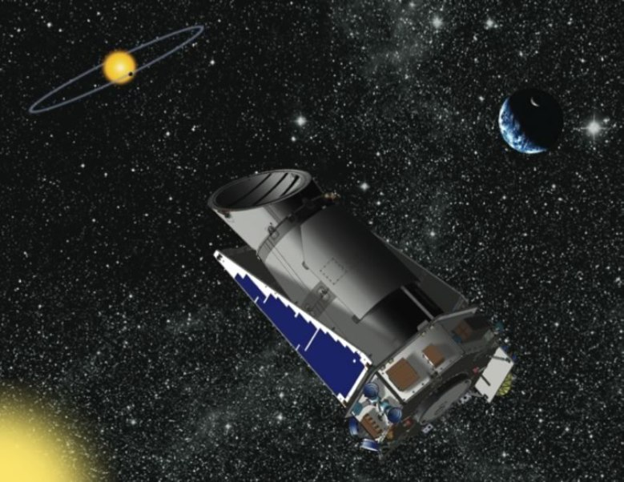
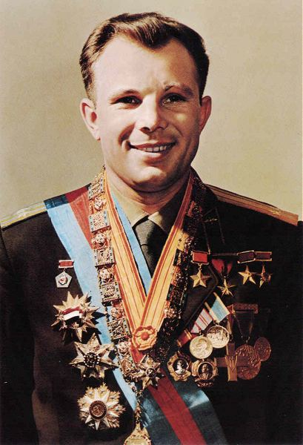
2011 год - КОСМОНАВТИКИ
Мы с

Slide 8
Фронтальный опрос
1) Найти область определения функции:

Slide 9
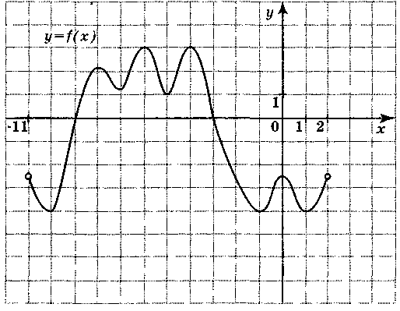
2) На рисунке дан график некоторой функции
По графику функции определите количество промежутков возрастания, убывания функции, назовите точки минимума, максимума.
Назовите абсциссы точек графика функции в которых касательная параллельна оси х.
Чему равна производная в этих точках?
Как называются точки в которых производная равна нулю?
-8
-6
-4
-10
-7
-5
-1

Slide 10
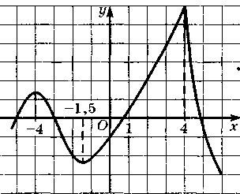
3)На рисунке дан график некоторой функции
На какие точки делятся стационарные точки?
Какие точки называются критическими?
Как их еще называют?
Назовите стационарные точки.
Назовите критические точки

Slide 11
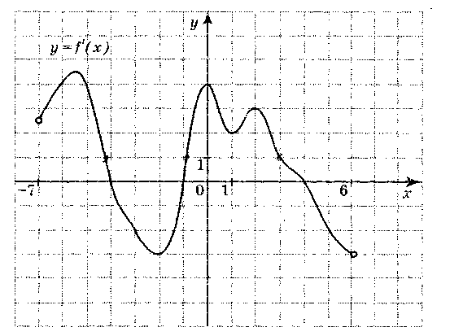
4) На рисунке дан график производной некоторой функции
Какой знак будет иметь производная, если функция возрастает, убывает?
Как с помощью производной определить точки максимума и минимума?
По графику производной функции назовите промежутки возрастания, убывания функции.
Назовите точки минимума, максимума.
-1
4
-4

Slide 12

физминутка

Slide 13
Работа по опорному конспекту
Как исследовать функцию на монотонность?
Как определить точку максимума и максимум функции?
Как определить точку минимума и минимум функции?

Slide 14
Самостоятельная работа
Каждая группа получает задание. Все условия и требования работы описаны на карточках .
По окончанию выполнения задания проходит взаимопроверка. Выставляются оценки членам группы по данному заданию и итоговые оценки в оценочных листах.

Slide 15

Домашнее задание
§44; №44.21; 44.64(в,г);
Дополнительно:44.68(в,г).

Slide 16

Итоги урока
Работа с оценочными
листами

Slide 17
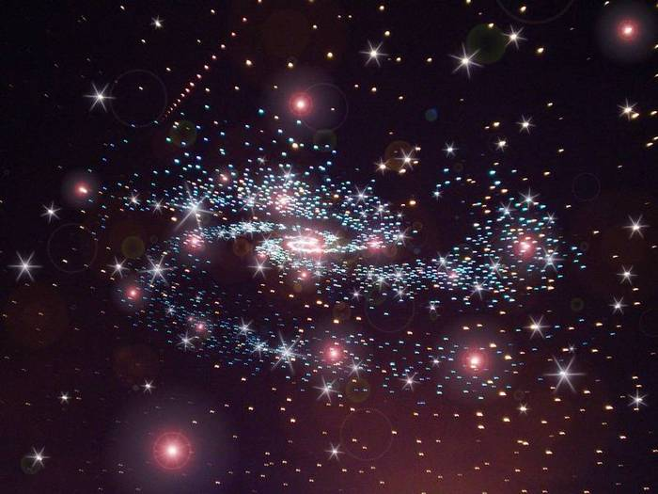
Спасибо за внимание !

